Slide 1
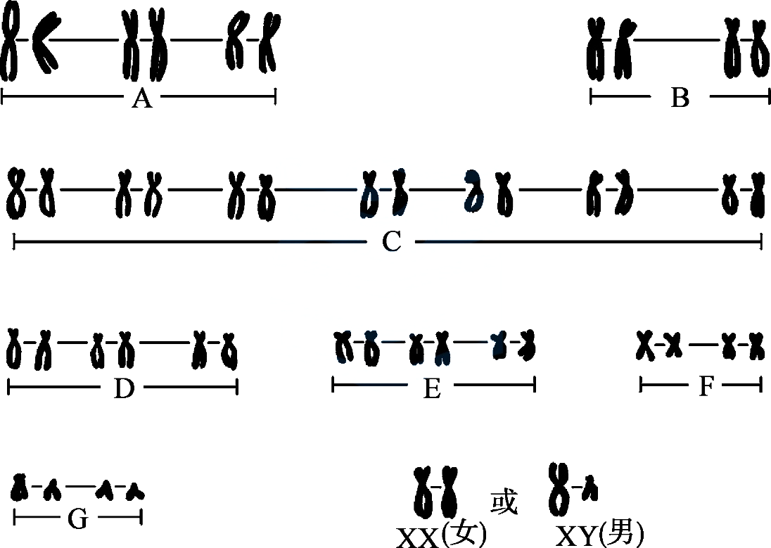
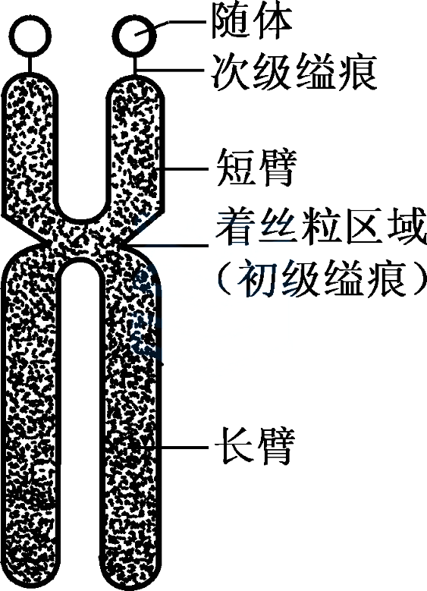
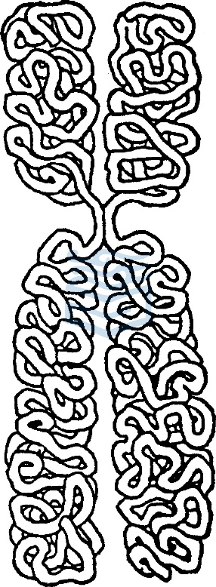
第三章 遗传的染色体学说

Slide 2
1. 染色质(chromatin)和染色体(chromosome)
3.1染色体
染色质(包括常染色质和异染色质）：细胞分裂间期核内，对碱性染料着色均匀的网状、丝状的物质。
染色体：细胞分裂期，核内染色质高度螺旋化，折叠盘曲而成的杆状小体。其形态结构相对稳定。
染色质和染色体是同一物质在细胞周期的不同时期不同的形态表现。

Slide 3
染色质与染色体
染色体这一概念除指真核生物细胞分裂中期具有一定形态特征的染色质外，现在已扩大为包括原核生物及细胞器在内的基因载体的总称。大部分原核生物的染色体形态比较简单，它只是一条裸露的或与少数蛋白质结合的DNA。
每一种生物的染色体数目是恒定的。多数高等动植物是二倍体(diploid)，也就是说，每一身体细胞中有两组同样的染色体，用2n表示；亲本的每一配子带有一组染色体，叫单倍体(haploid)，用n表示。如人的染色体是46(2n＝46)，果蝇的染色体是8(2n＝8)。但多数微生物的营养体是单倍体，如链孢霉的单倍体染色体数是7(n＝7)。

Slide 4
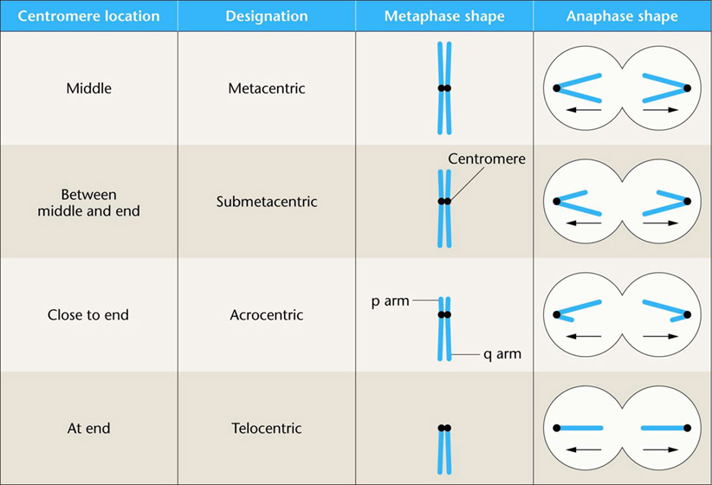
根据着丝粒位置划分各种类型的染色体

Slide 5
（1）染色质的化学组成
染色质：蛋白质+DNA
组蛋白:H₁ 2H_{2A} 2H_{2B} 2H₃ 2H₄
•高度保守
•可进行乙酰化、甲基化等修饰而改变基因的转录活性
非组蛋白:
•种类多
•有种属和组织特异性
•为转录调控因子

Slide 6
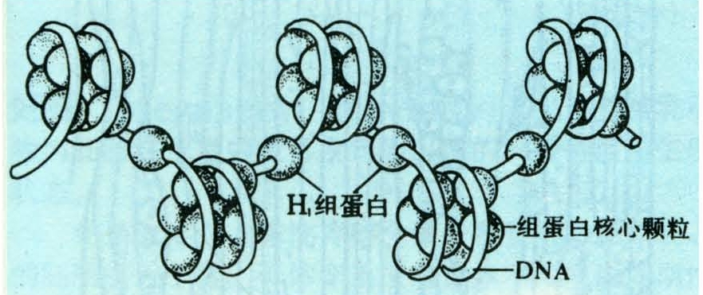
（2）染色质的结构——
“串珠结构”
•组蛋白八聚体(2H_{2A}+ 2H_{2B}+2H₃+2H₄)构成核心。
•核心外缠绕约146bp的DNA片段构成核心颗粒。
•核心颗粒与DNA连接部(约60bp的DNA片段和H₁)构成核小体。
核小体(nucleosome)是染色质的基本单位

Slide 7
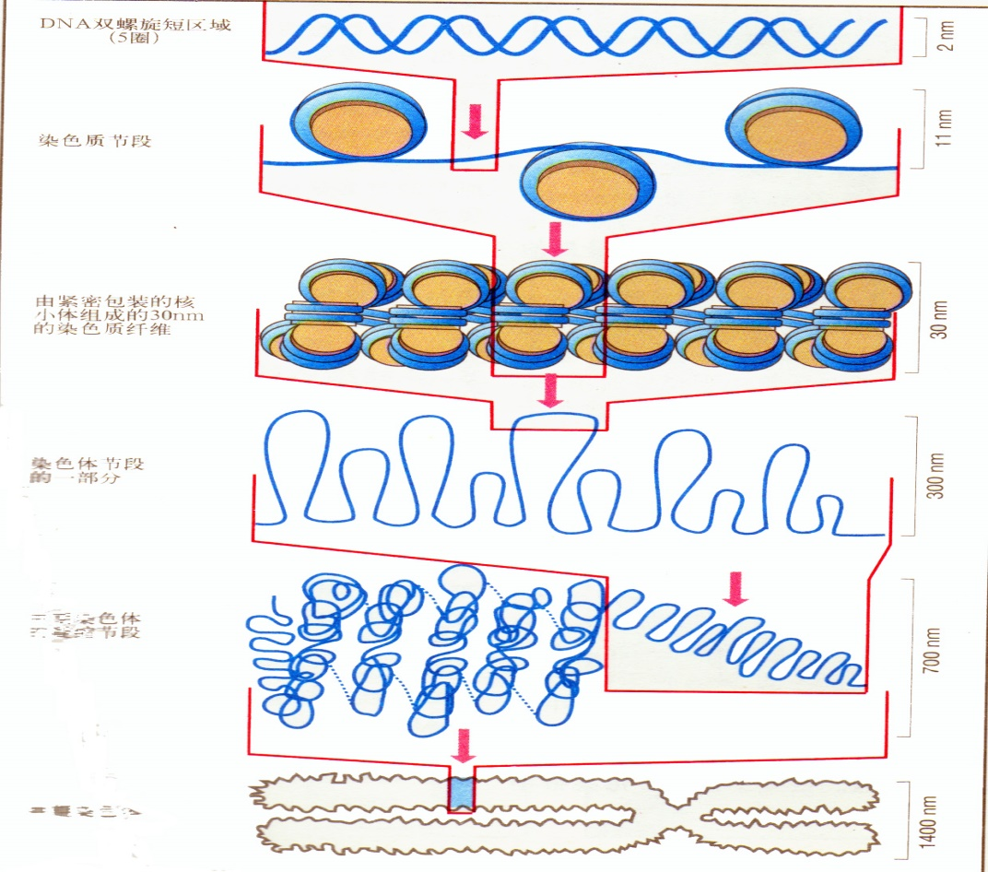
染色质的组装
DNA双螺旋
一级结构
染色质“串珠”
二级结构
“螺旋管”
“袢环”
三级结构
“超螺旋管”
“放射环”
四级结构
中期染色体

Slide 8
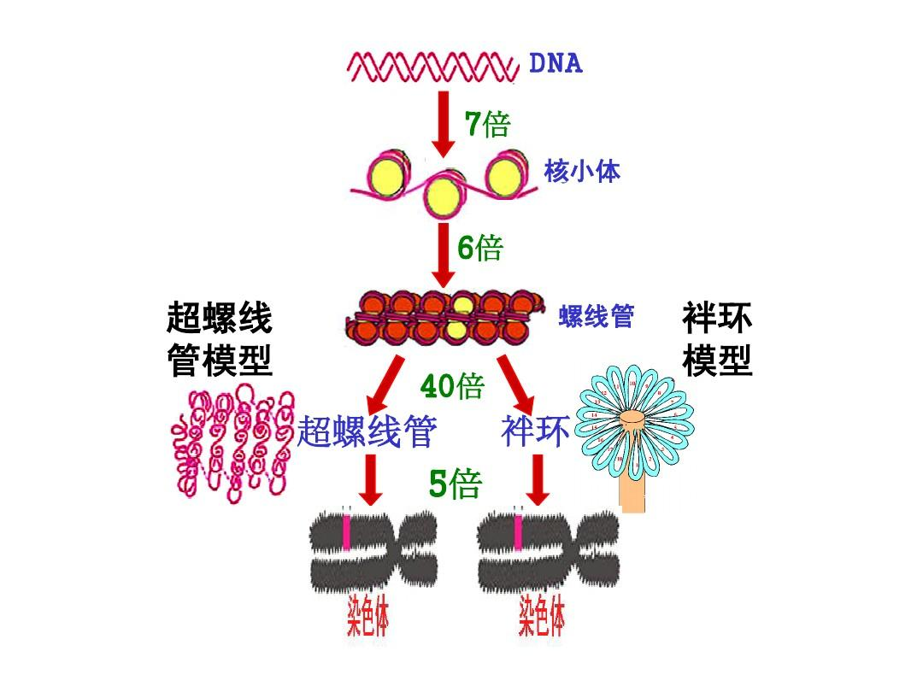
Notes:
30nm纤维进一步螺旋化形成直径为0.4μm的圆筒状结构，称为超螺线管（super sole-noid)，从螺线管到超螺线管，DNA长度又压缩了约40倍。另外一种染色体三级结构模型是袢环结构模型，即螺线管在骨架的许多位点上形成许多半径为0.6um左右的袢环，一般以18个袢环呈放射状平面排列在骨架上形成微带。

Slide 9
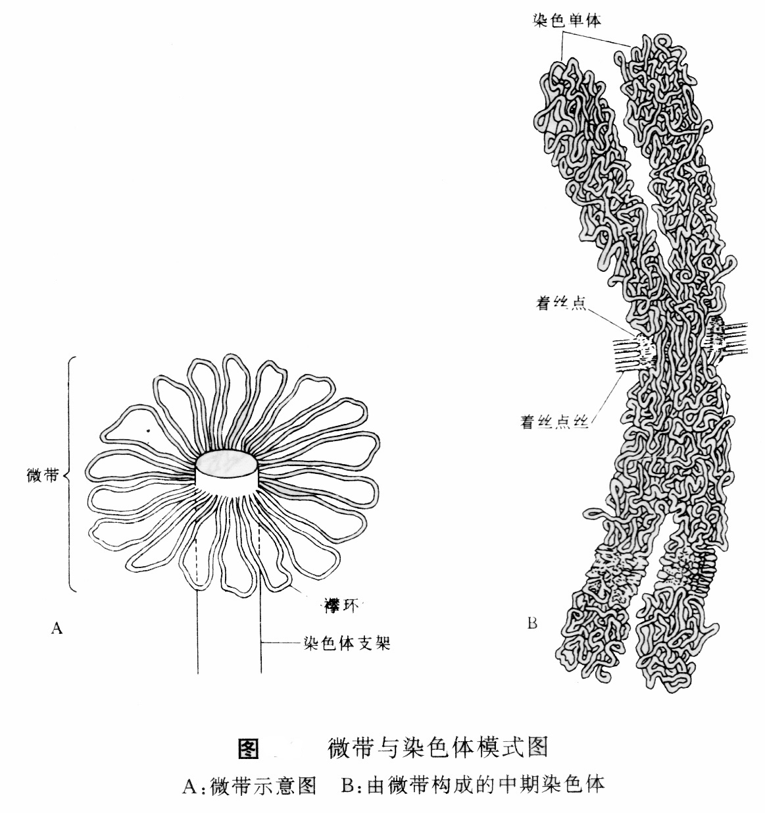
袢环模型：袢环、微带与染色体
在染色体中有一个由非组蛋白构成的支架，称为染色体支架。两条染色单体的支架在着丝粒区域相连接。直径30nm的螺线管一端与支架的某一点结合，另一端向周围辐射呈环状迁回后再回到结合点处，两个结合在支架上的点靠得很近。这样的环状螺线管称为袢环。每18个袢环以染色体支架为轴心呈放射状向四周伸出、形成微带。

Slide 10
染色体形成过程中长度与宽度的变化
结构 | 结构单位 |  |  | 宽度增加 | 长度压缩
第一级 | DNA+组蛋白 （核小体） | ⬅➔ | 串珠状 结构 | 5倍 | 7倍
第二级 | 染色线螺旋化 | ⬅➔ | 螺线体 | 3倍 | 6倍
第三级 | 螺线体再螺旋化 | ⬅➔ | 超螺线体 | 13倍 | 40倍
第四级 | 超螺线体折叠盘曲 | ⬅➔ | 染色体 | 2.5-5倍 | 5倍
 |  |  |  | 500-1000倍 | 8400倍 (8000-10000)

Slide 11
（3）染色质的类型
间期核中的染色质，根据其螺旋化程度及染色程度分为常染色质和异染色质两类。
 | 常染色质 | 异染色质
间期染色程度 | 染色浅 | 染色深
分布 | 核中央 | 核膜附近
螺旋化程度 | 低 呈疏松状态 | 高 呈凝集状态
DNA序列 | 单一序列和部分重复序列 | 高度重复序列
功能状态 | 活跃的DNA分子部分、 进行转录和翻译 | 不活跃的DNA分子部分、 不能转录和翻译

Slide 12
2.染色体的形态、结构和数目
•染色体是所有生物细胞都具有的结构。
各物种染色体都具有特定的数目与形态特征。
而且同一物种内的各染色体间往往也能够通过其形态特征加以区分、识别。
•染色体的形态结构与数目在细胞分裂过程中有一系列规律性变化。
•识别染色体的形态特征的最佳时期是细胞有丝分裂中期和早后期。这时染色体收缩程度最大，形态最稳定，并且分散排列、易于计数。
•在普通光学显微镜下观察需要对染色体进行染色。
•通常是采用染色体染色效果好，但细胞质着色少的碱性染料、酸性染料或孚尔根试剂染色。

Slide 13
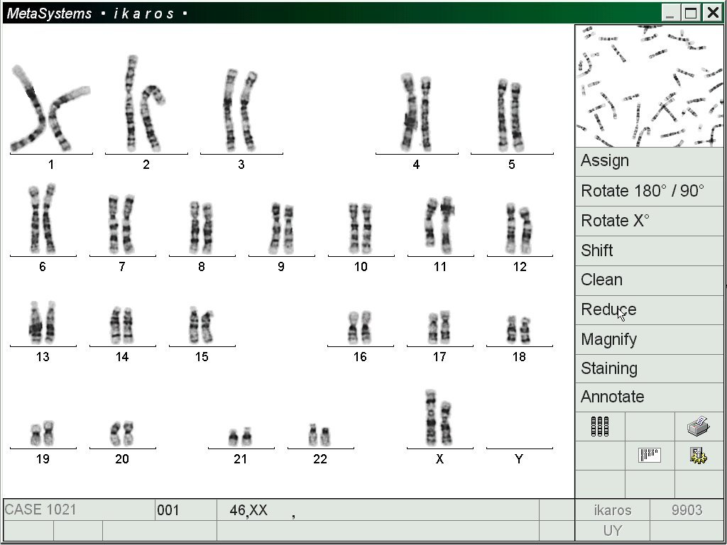
2.染色体的形态、结构和数目
（1）染色体的形态特征
（2）染色体的数目
（3）特殊类型的染色体
（4）染色体组型和组型分析

Slide 14
（1）染色体的形态特征
•分析染色体形态特征的主要目的是区分、识别染色体。
•经过染色在光学显微镜下能够观察分析并用于识别的特征主要有：
染色体的大小(主要是指长度)；
着丝粒的位置(染色体臂的相对长度)；
次缢痕和随体的有无及位置；
端粒；
染色粒等。

Slide 15
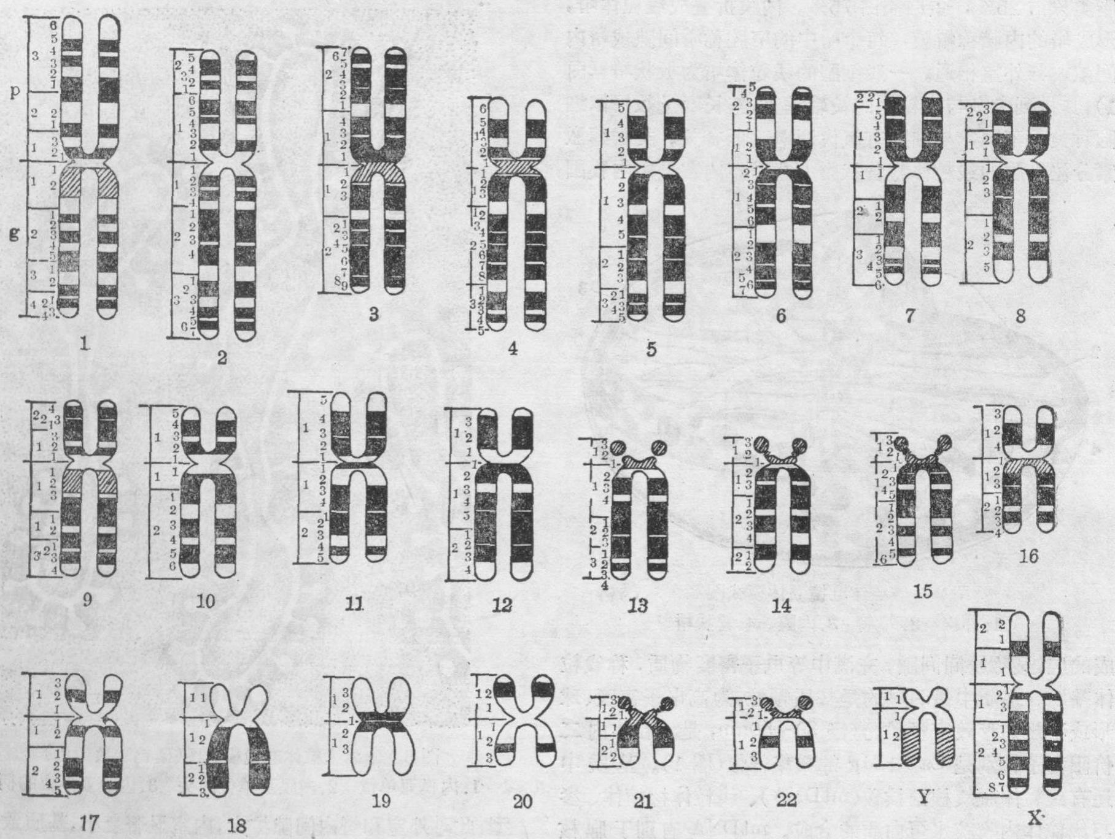

Slide 16
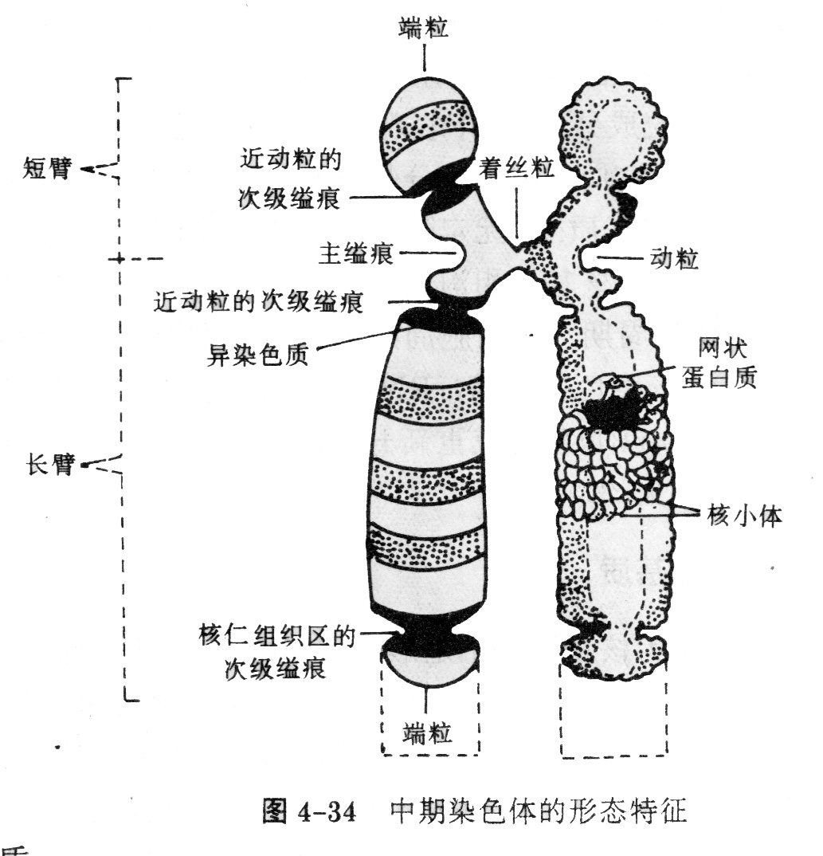
染色单体在着丝粒处相连,互称为姐妹染色单体。
着丝粒和动粒
着丝粒位于两条染色单体连接处,将染色体分为两个臂。
动粒（着丝点）是着丝粒周围有蛋白质性质的盘状结构，可直接连接纺缍丝，是纺缍丝的附着区域。
主缢痕和次缢痕
随体 在有些染色体的短臂近末端，有一棒状或球状的结构，称随体。
端粒 是染色体末端的特化部位。

Slide 17
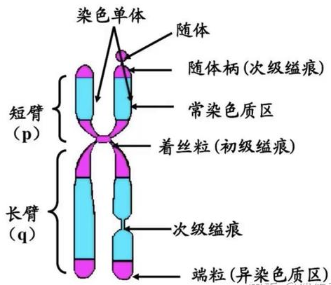

Slide 18
（2）染色体的数目
不同生物物种的染色体数目是生物物种的特征，相对恒定；体细胞中染色体成对存在(2n)，而配子中染色体数目是体细胞中的一半(n)。如人2n=46，果蝇2n=8，洋葱2n=16，蚕豆2n=12，等。
体细胞中形态结构相同、遗传功能相似的一对染色体称为同源染色体(homologous chromosome)。两条同源染色体分别来自生物双亲。

Slide 19
（3）特殊类型的染色体
多线染色体
灯刷染色体
B染色体

Slide 20
多线染色体
•单线性与多线性：
染色体在通常情况下具有单线性，但是双翅目昆虫(摇蚊、果蝇)的幼虫唾液腺、肠、马氏管等的细胞中存在巨染色体(gaint chromosome)，由具有多达2048条染色质线(多线性)组成。
•多线染色体产生于内源有丝分裂：
染色体在间期正常进行复制，但未发生着丝粒分裂和染色单体分离，导致一条染色体的染色单体数目成培增长。
例：在果蝇中唾腺染色体经10-11次内源有丝分裂可形成1024、2048条染色质线的多线染色体。

Slide 21
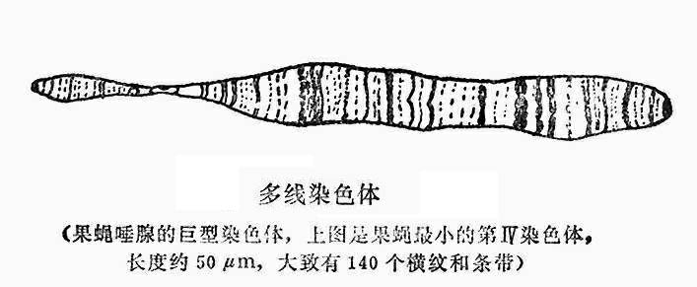
细胞分裂间期多线染色体的形态
由于成百上千的染色质线并排，就使染色体由于不同区段的螺旋化程度差异而在间期呈现清晰的带纹。
染色体的螺旋化程度体现了染色质遗传活性，因而横纹的深浅和变化也可以作为研究基因活性差异的依据。

Slide 22
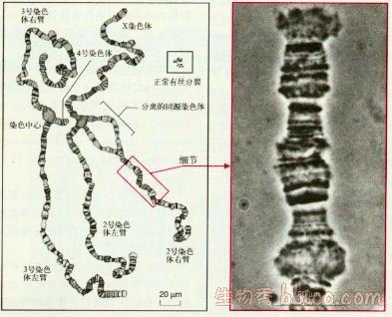
P229

Slide 23
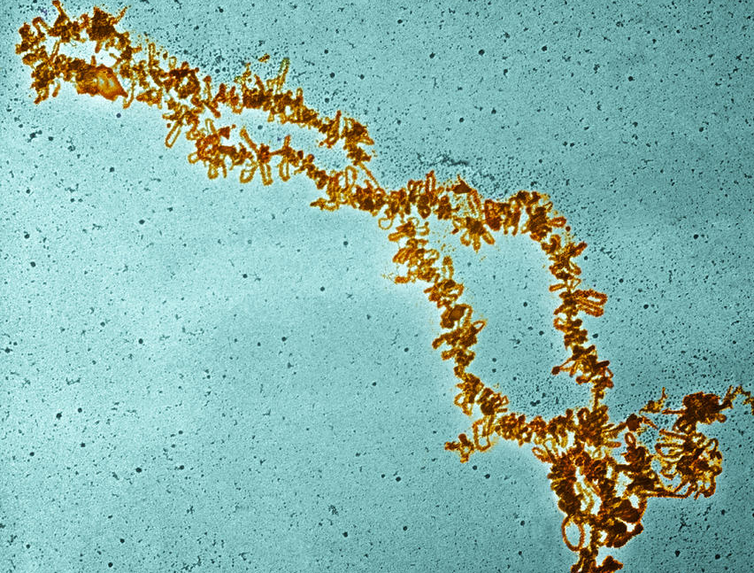
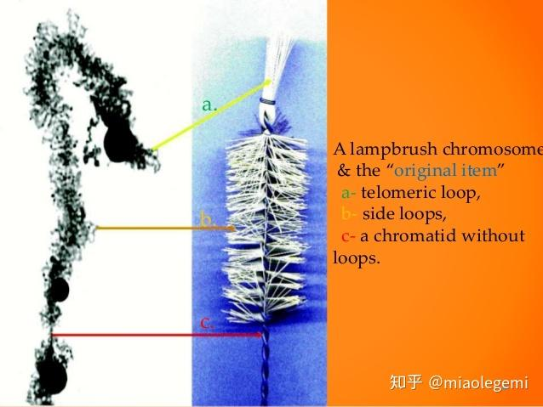
灯刷染色体
是在一些动物的初级卵细胞双线期、果蝇属的精细胞的Y染色体、植物花粉细胞的终变期，观察到的另一种巨大染色体。主体呈柱状体，其表面伸出许多毛状突起，形似灯刷。

Slide 24
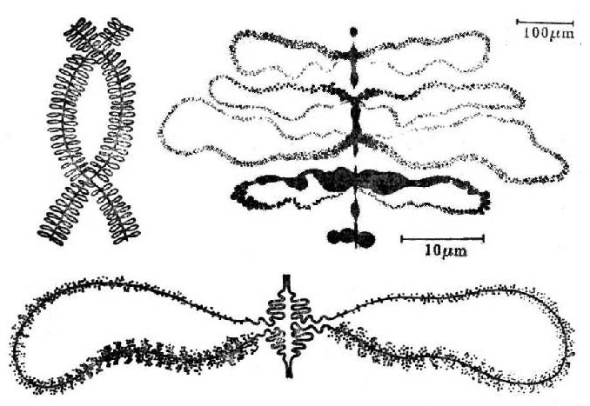
灯刷染色体的形态

Slide 25
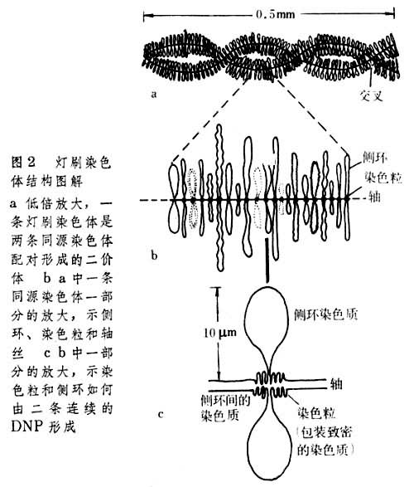
它是一对同源染色体，这对同源染色体之间由一个或多个交叉的联系起来；螺旋化的染色质构成灯刷染色体的柱状主体；毛状突起是由于部分染色质没有螺旋化，或者螺旋化的程度较低。

Slide 26
B染色体
•许多生物在染色体数目上也有特殊性表现，也就是说除了具有一定数目的形态、结构稳定的常染色体外，还有一些额外染色体。
•这些额外染色体又称为B染色体、副染色体、超数染色体或附加染色体。
•额外染色体的数目在生物世代间及个体间都存在很大差异，并且很不稳定，在生物世代间传递规律也与常染色体不同。

Slide 27
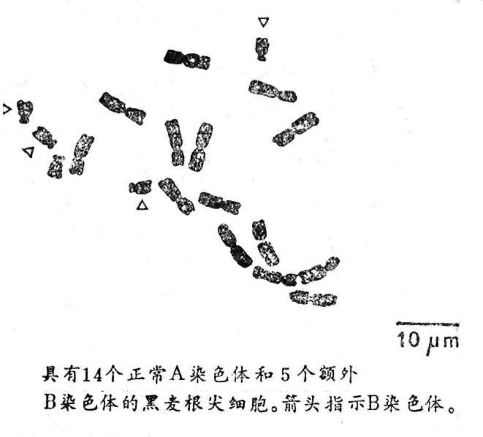
黑麦(S.cereale, 2n=14)的B染色体

Slide 28
（4）染色体组型和组型分析
染色体组型（核型）
指一个个体或一组相关个体特有的染色体组，通常以有丝分裂中期染色体的数目和形态来表示。
染色体组型（核型）分析
对特定染色体组中染色体的数目、大小、形态等特征进行综合分析的方法叫染色体组型分析或核型分析。
核型分析的意义
鉴定系统发育过程中物种之间的亲缘关系
检查染色体数目和结构的变异。
Notes:
核型模式图的绘制
染色体的带型（Q、G、R、C、N、T带）

Slide 29
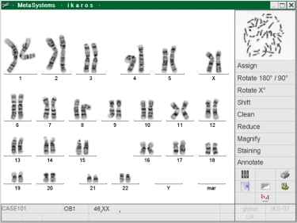
计算机自动染色体（核型）分析系统

Slide 30
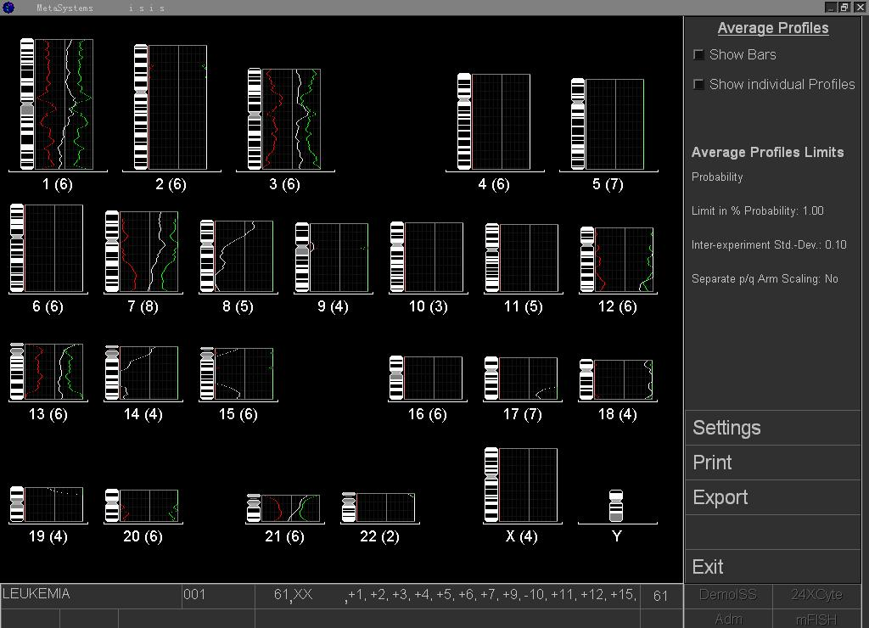
模式图的绘制

Slide 31
第二节 细胞分裂
无丝分裂
有丝分裂
减数分裂

Slide 32
根据构成生物体的基本单位，可以将生物分为
非细胞生物：包括病毒、噬菌体(细菌病毒)、朊病毒（有活性的蛋白质），具有前细胞形态的构成单位。
细胞生物：以细胞为基本单位的生物；根据细胞核和遗传物质的存在方式不同又可以分为：
真核生物(eukaryote) ： (真核细胞)原生动物、单细胞藻类、真菌、高等植物、动物、人类
原核生物(prokaryote)：(原核细胞)细菌、蓝藻(蓝细菌)

Slide 33
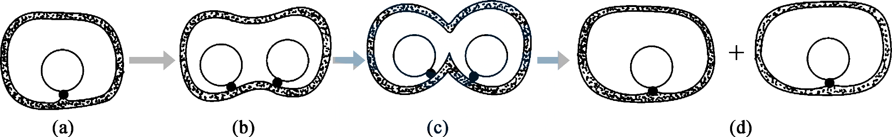
1.细菌的二分分裂
细菌属原核类。细菌染色体位于细胞内的核区，核区外面没有核膜，所以称为原核。每一原核类细胞中通常只有一个染色体，染色体的结构简单，是一个裸露的DNA分子。
细菌染色体附着在一个称为间体(mesomere)的圆形结构上，这一结构是由细胞质膜内陷而成的。染色体分裂为二后，原有染色体和新复制的染色体分别附着在与膜相连的间体上。细菌分裂时，细胞延长，带着原有染色体的细胞质膜部分与带着新复制的染色体的另一细胞质膜部分彼此远离，当两染色体充分分开时，中间发生凹陷，细菌细胞分成两个。

Slide 34
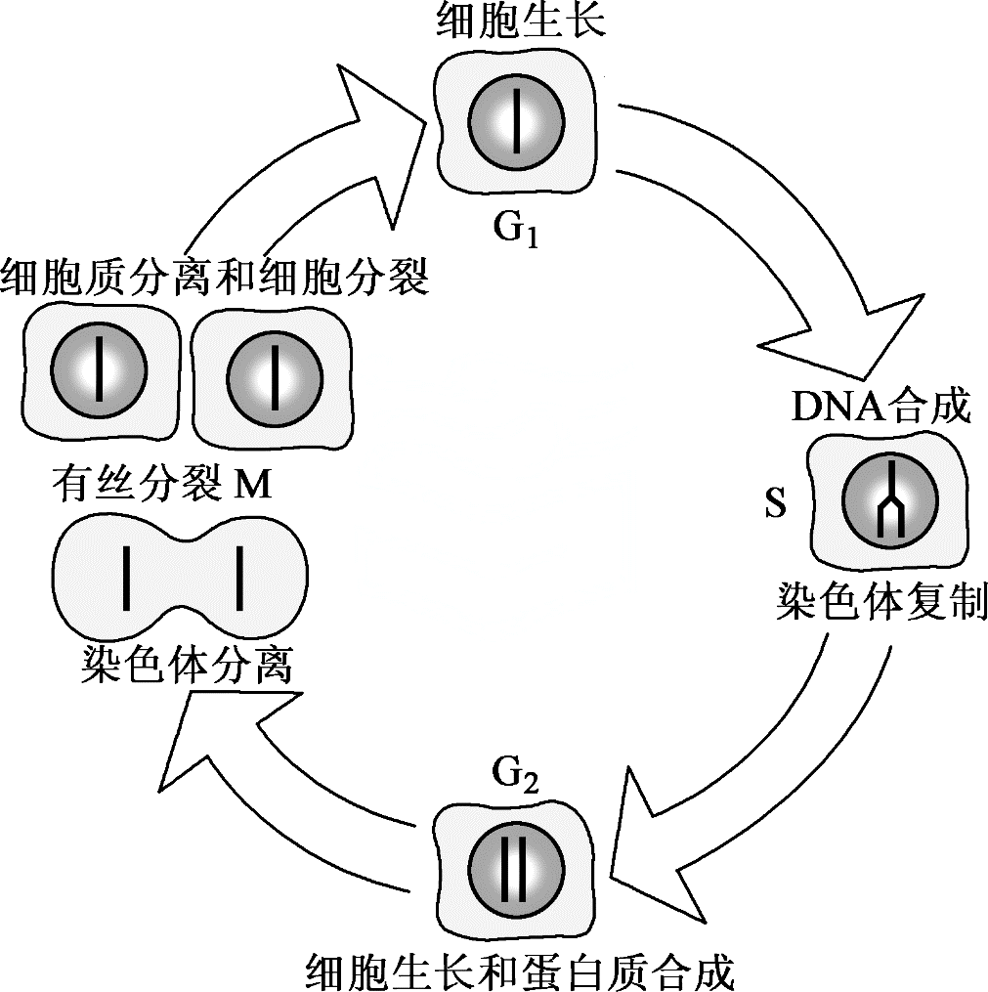
2.真核细胞的有丝分裂
有丝分裂可分为两个时相，即分裂间期（interphase）和有丝分裂期（mitotic phase，M 期）
合成前期（gap 1 phase，G1 期），这时细胞代谢旺盛， 不断生长，但 DNA 没有开始合成
合成期（synthetic phase，S 期）时 DNA 才开始合成，为细胞分裂做准备
合成后期（gap 2 phase，G2 期），细胞继续生长，同时进行蛋白质合成，完成分裂前的 其他准备
分裂间期
Notes:
）

Slide 35
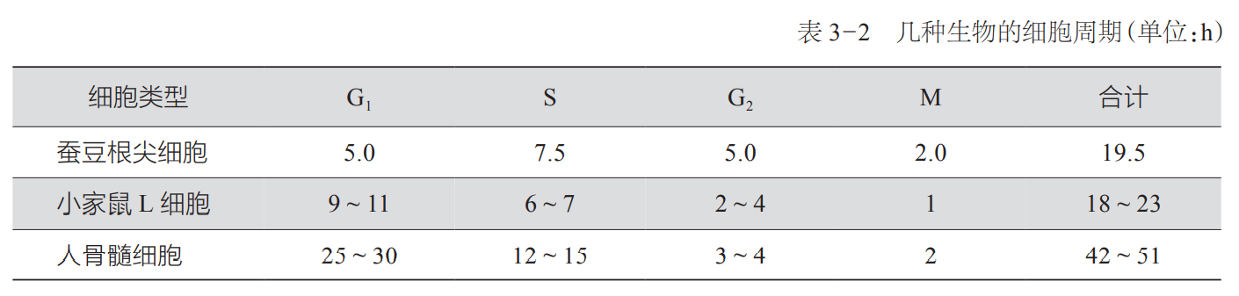

Slide 36
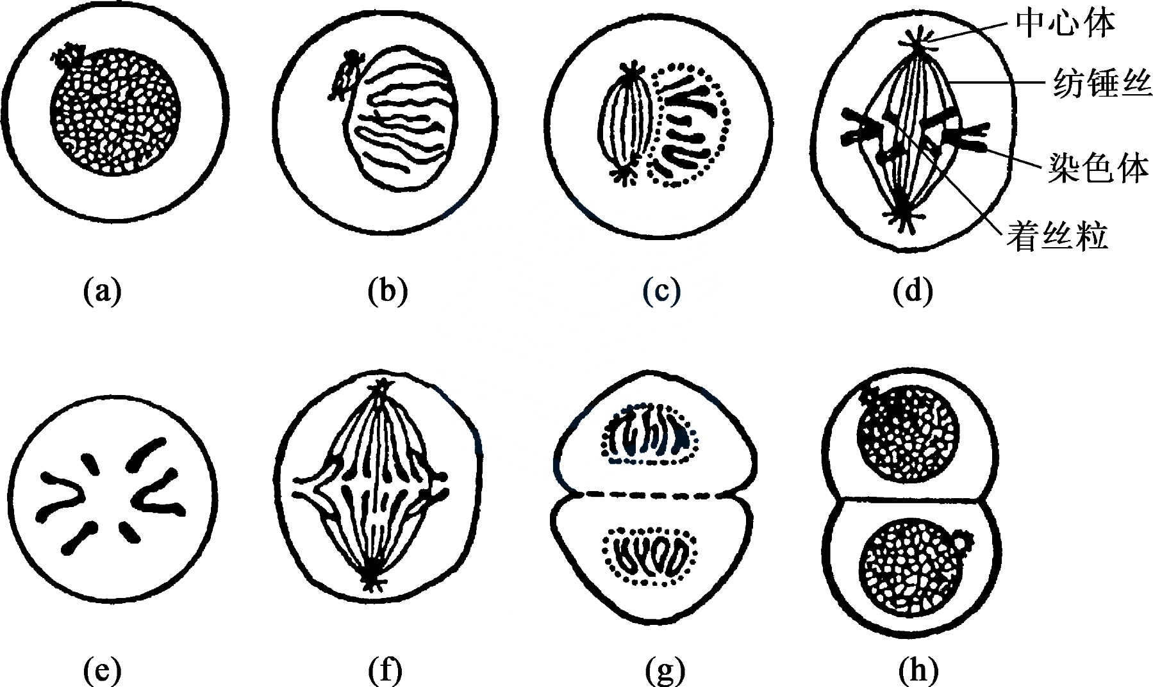
有丝分裂期又分为前期、前中期、中期、后期和末期。
（a）间期：不分裂的细胞。
（b）前期：染色体出现，呈细线状，中心体分开。
（c）前中期：染色体缩短变粗，核膜将近消失， 纺锤体形成。
（d）中期：核膜消失，染色体排列在赤道面上。
（e）中期（极面观）。
（f）后期：并列的两染色单体分别向两极移动。
（g）末期：染色体到达两极。核膜渐次出现，胞质分割。
（h）核进入休止状态，胞质分割将近完成，一个细胞分裂为两个子细胞，子细胞的染色体数目跟原来细胞一样。

Slide 37
有丝分裂的特点和意义
特点:
1、发生在体细胞增殖的过程中，是体细胞增殖的主要方式之一，也是真核细胞增殖的基本形式。
2、染色体复制一次，细胞分裂一次，形成两个子细胞。
3、形成的两个子细胞其染色体数目和功能与母细胞完全一致。
意义:
1、导致了体细胞增殖，维持了个体的生长发育；
2、保证了物种遗传物质的稳定性和延续性。

Slide 38
有丝分裂的异常现象
1.内源有丝分裂
2.多次有丝分裂
3.体细胞联会

Slide 39
内源有丝分裂(endogenous mitosis)
内源有丝分裂的三种情况：
(1)染色体复制和核分裂正常进行，不发生细胞质分裂，形成具有多个游离细胞核的多核细胞(multinucleate cell, polykaryocyte)。如：单子叶植物胚乳形成早期。
(2)核内有丝分裂(endomitosis)：染色体正常复制、(着丝粒)正常分裂，核、质不分裂。每条染色体复制、分裂产生的两条染色体包含在同一个细胞核内。核内染色体数目成倍增加，形成内源多倍性(endopolyploidy)细胞。如：花药绒毡层细胞。
(3)染色体正常复制，整个细胞经常性处于间期状态，不发生着丝粒分裂，不进行核、质分裂。复制一次，染色体的染色质线成倍增加，并由一个着丝粒结合在一起，形成多线染色体(polytene chromosome)。

Slide 40
细胞分裂间期多线染色体的形态

Slide 41
多次有丝分裂
时间：往往发生在减数分裂的产物四分孢子的进一步分裂过程中。
过程：不经过染色体的复制，细胞核和细胞质连续发生多次分裂，染色体随机分配到子细胞中；
结果：子细胞的染色体数目极不完整，会出现只有一条染色体，甚至没有染色体的小细胞。
体细胞联会
一般情况下，有丝分裂过程中各条染色体在细胞内通常是随机分布，同源染色体之间在空间分布上互不影响。但是，在一些动植物的体细胞有丝分裂中可观察到一些非随机分布现象，其同源染色体在空间分布上有相互靠近的倾向，甚至，会出现同源染色体紧密、平行配对，这种现象叫体细胞联会。

Slide 42
有丝分裂异常现象与异常时期的关系
 | 间期 染色体复制 | 后期 着丝粒分裂 | 末期 细胞核分裂 | 末期 细胞质分裂 | 结果
正常 有丝分裂 | 正常 | 正常 | 正常 | 正常 | 正常体细胞
内源 有丝分裂 | 正常 | × | × | × | 多线细胞
 | 正常 | 正常 | × | × | 内源多倍体细胞
 | 正常 | 正常 | 正常 | × | 多核细胞
多次有丝分裂 | × | 不正常 | 发生 | 发生 | 畸形细胞

Slide 43
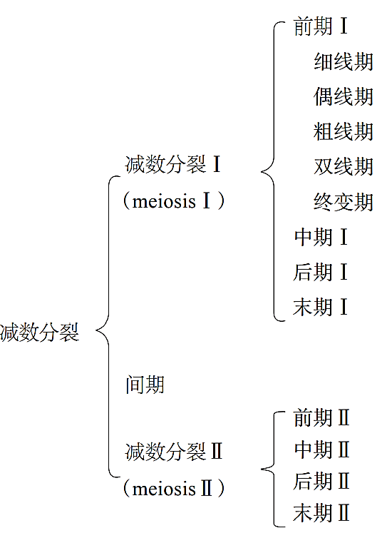
3. 减数分裂
减数分裂(meiosis)是一种特殊方式的细胞分裂，是在配子形成过程中发生的，包括两次连续的核分裂，但染色体只复制一次，因而在形成的四个子细胞核中，每个核只含有单倍数的染色体，即染色体数减少一半，所以把它叫做减数分裂。

Slide 44
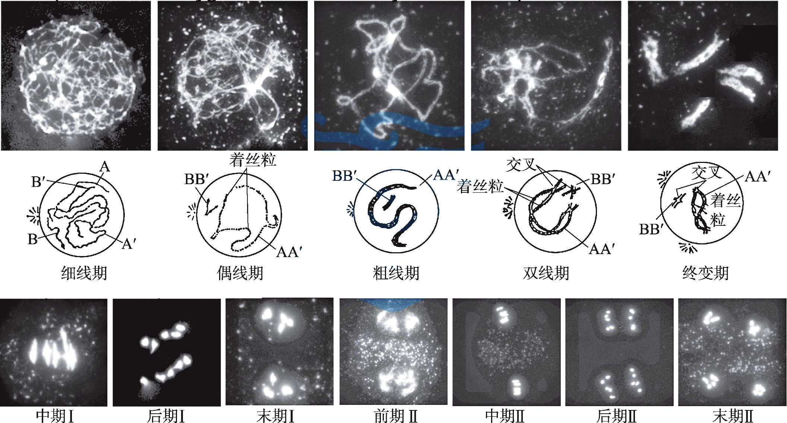
照片显示的是拟南芥花粉母细胞在减数分裂各个阶段经DAPI染色后的染色体形态（引自Wang等，2014） 示意图所示的是减数分裂前期Ⅰ的五个阶段，以含有同源染色体 AA′ 和 BB′ 的细胞（2n=4）为例。

Slide 45
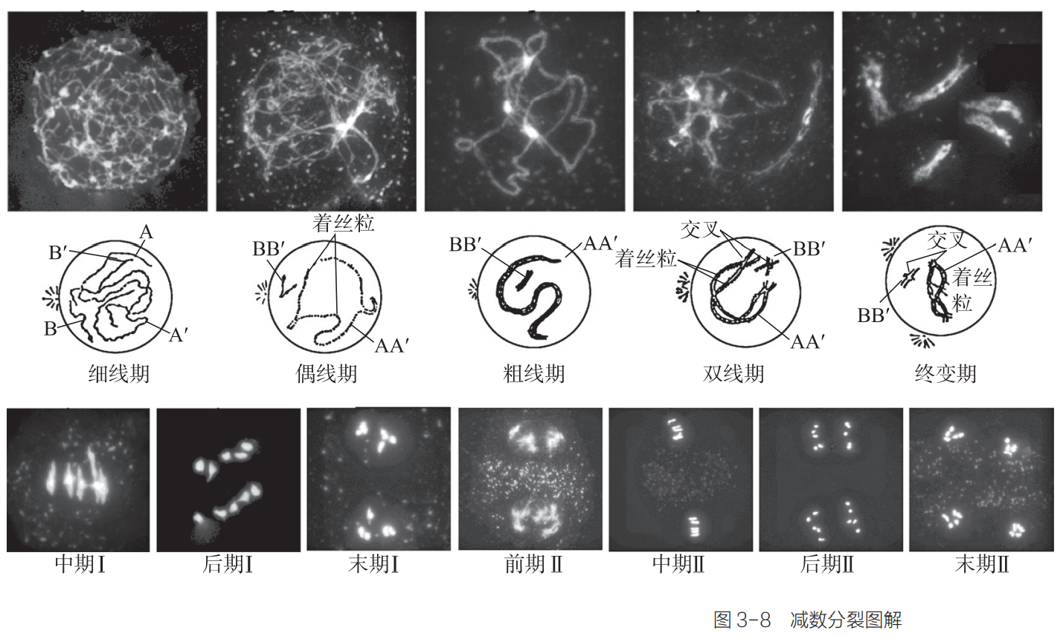
细线期（leptotene）
第一次分裂开始时，染色质浓缩为几条细而长的细线，但相互间往往难以区分。
虽然染色体已在间期时复制，每一染色体已含有两染色单体，但在细线期的染色体上还看不出双重性。

Slide 46
偶线期（zygotene）
染色体的形态与细线期没有多大变化。同源染色体开始配对，在两端先行靠拢配对，或者在染色体全长的各个不同 部位开始配对。

Slide 47
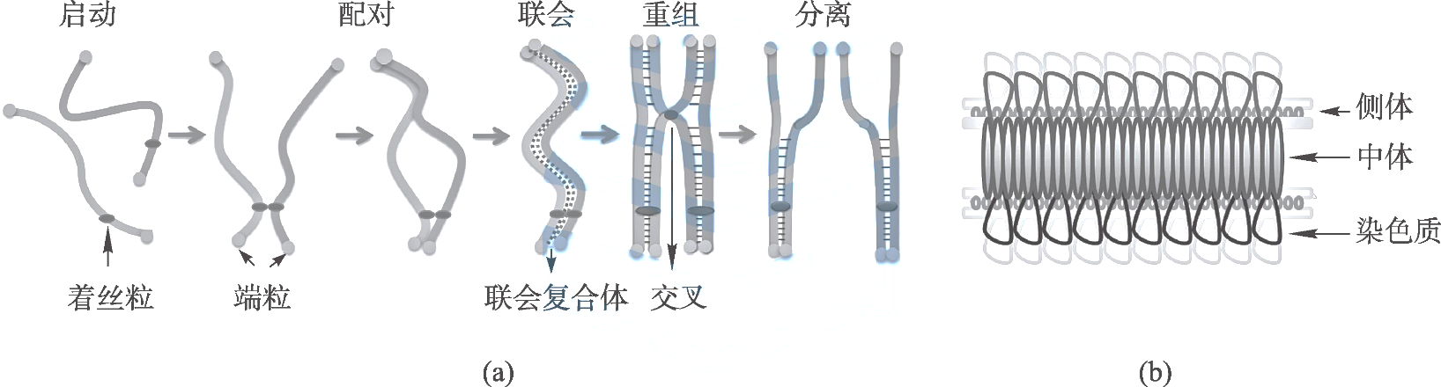
两条同源染色体的配对过程被称为联会（synapsis）。
联合过程中会出现联会复合体（synaptonemal complex），包括两个侧体（lateral element）和一个中体（central element）。
完成联会后，两条同源染色体并排排列在一起，被称为双价体（bivalent）。

Slide 48
粗线期（pachytene）
染色体继续缩短变粗。光学显微镜下可以看到，这一时期的每条染色体由两条姐妹染色单体组成，它们在着丝粒处相连。
每对同源染色体由 4 条染色单体组成，称为四联体。
四联体中的非姐妹染色单体之间可以发生交换，彼此间互换相等的染色体区段。

Slide 49
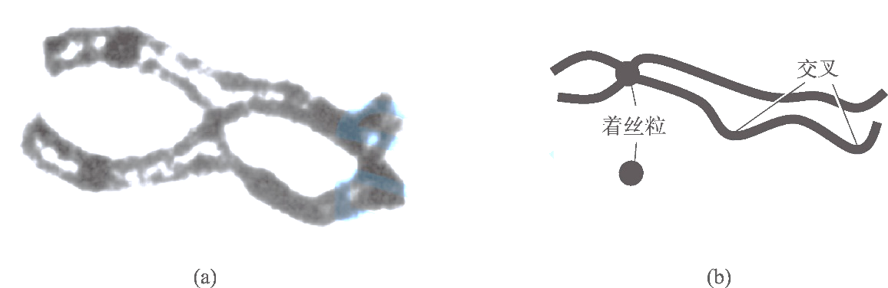
双线期（diplotene）
双价体中的两条同源染色体开始分开，但分开又不完全，并不形成两个独立的单价体，而是在两个同源染色体之间的若干处发生交叉并相互连接。
交叉是染色单体发生交换的场所。
随着周期的推进，交叉数目逐渐减少，在着丝粒两侧的交叉向两端移动，称为交叉端化，或简称端化。同时，染色体也跟着缩短变粗，螺旋化程度加深。

Slide 50
终变期（diakinesis）
两条同源染色体仍有交叉联系着，所以仍为n个双价体。染色体变得更为粗短，螺旋化达到最高，以致有时染色体中的染色单体都看不清了。交叉的端化仍旧继续进行。这时核仁和核膜开始消失，双价体开始向赤道面移动，纺锤体开始形成。

Slide 51
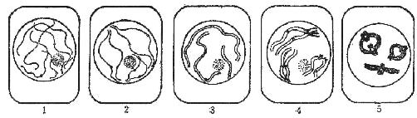
终变期
细线期
粗线期
双线期
偶线期

Slide 52
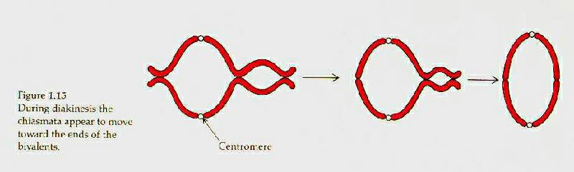
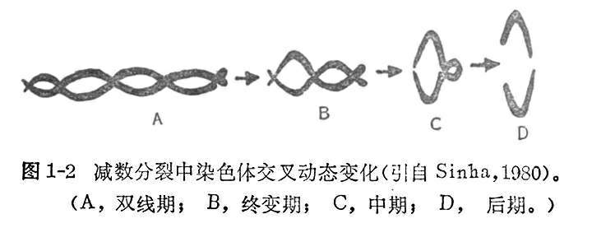
染色体交叉动态变化

Slide 53
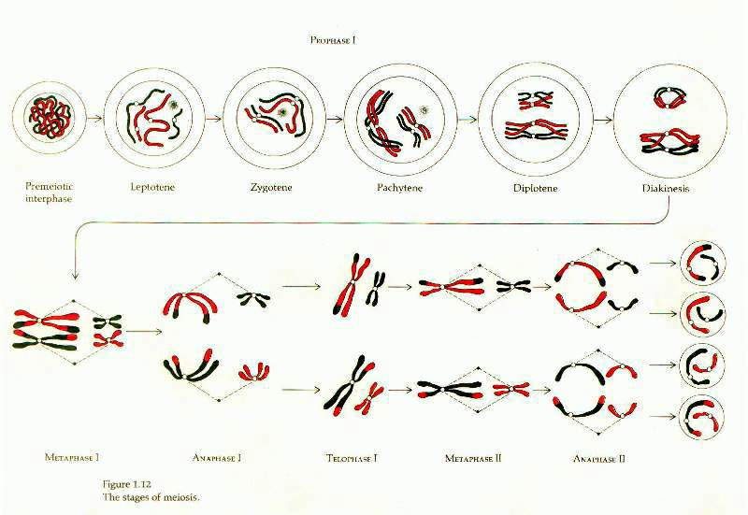
非姊妹染色单体交叉与片断交换

Slide 54
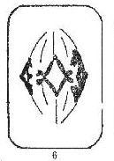
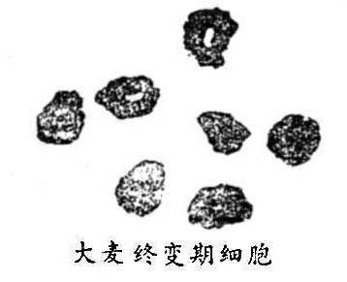
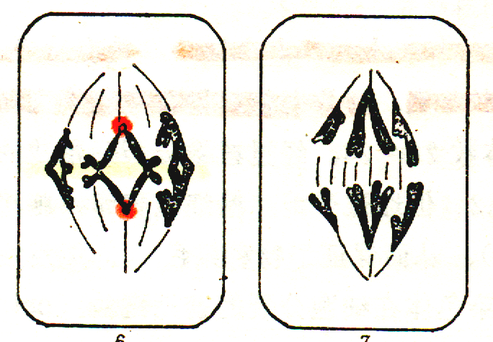
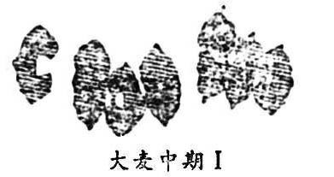
中期I：
各个双价体排列在赤道面上，两个同源染色体上的着丝粒逐渐远离，双价体开始分离，但仍有交叉联系着。
有丝分裂中期
减数分裂中期I和后期I

Slide 55
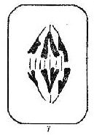
后期I：
双价体中的两条同源染色体分开，分别向两极移动，每一染色体有两个染色单体，在着丝粒区相连(相当于有丝分裂前期的一条染色体)。这样，每一极得到n条染色体，即在后期I时染色体数目减半。双价体中哪一条染色体移向哪一极是完全随机的。

Slide 56
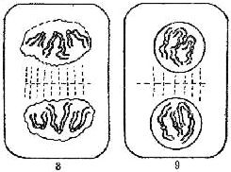
末期I：
核膜重建，核仁重新形成，接着进行胞质分裂，成为两个子细胞。

Slide 57
减数间期：（减数第一次分裂后的间期）
在第一次分裂之末，两个子细胞进入间期，这时细胞核的形态与有丝分裂间期相似，但有许多生物没有间期，后期染色体直接进入第二次减数分裂的晚前期，染色体仍旧保持原来的浓缩状态。不过不论有没有间期，在两次减数分裂之间都没有DNA的合成及染色体的复制。
前期II、中期II、后期II和末期II
前期II、中期II、后期II和末期II的情况和有丝分裂过程完全一样，也是每一染色体具有两条染色单体，所不同的是染色体在第一次分裂过程中已经减数，只有n个染色体了。

Slide 58
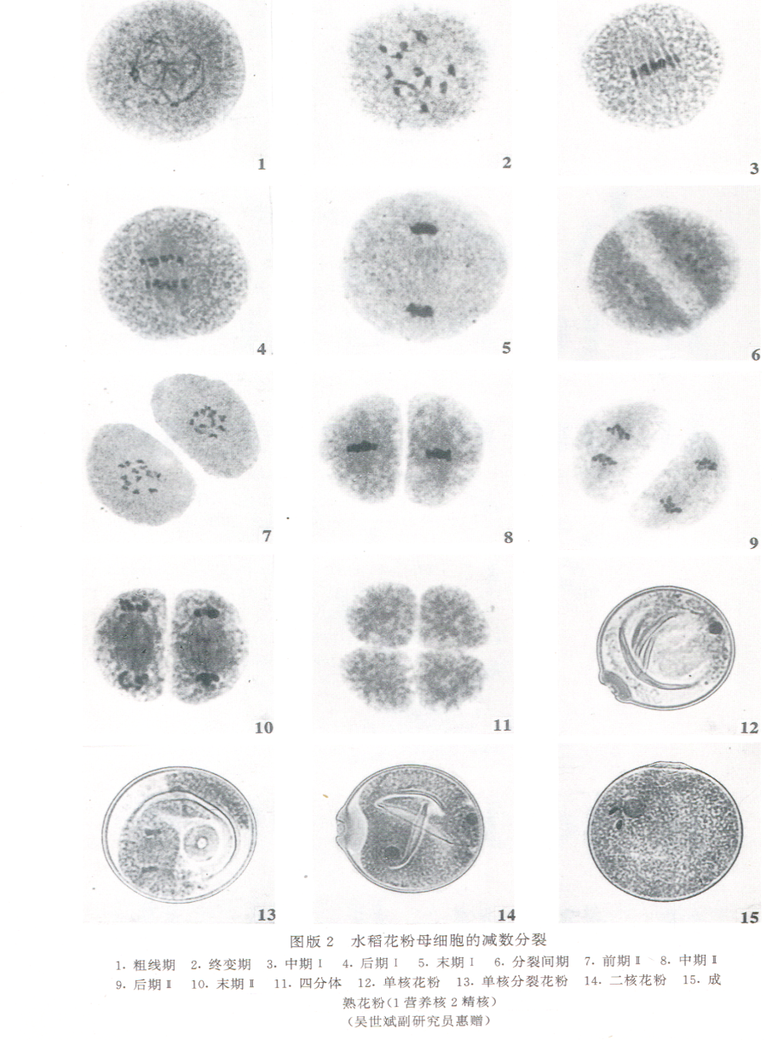
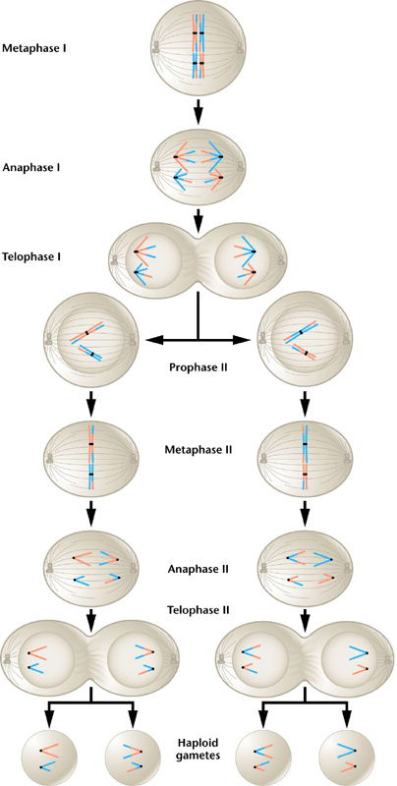
水稻花粉母细胞减数分裂过程
动物细胞减数分裂过程模式图

Slide 59
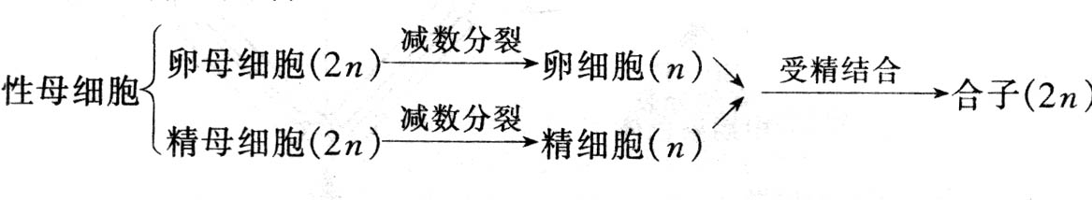
4.减数分裂的遗传学意义
①保证了亲代与子代之间染色体数目的恒定性。

Slide 60
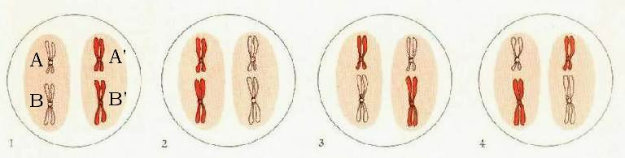
②为生物的变异提供了重要的物质基础。
减数分裂中期 I，二价体的两个成员的排列方向是随机的，所以后期 I 两条同源染色体随机分向两极，因而所产生的性细胞就可能会有2^{n}种非同源染色体的组合形式(染色体重组，recombination of chromosome)。
另一方面，非姊妹染色单体间的交叉导致同源染色体间的片段交换，使子细胞的遗传组成更加多样化(染色体片断重组，recombination of segment)。同时这也是连锁遗传规律的基础。

Slide 61
减数分裂I与有丝分裂的异同点
名 称 间 期 前 期 中 期
有丝分裂 合成100%DNA 染色质→染色体 着丝点排列
赤道板上
减数分裂 间期Ⅰ,合成 前期Ⅰ,持续时间 中期Ⅰ,着
99.7%DNA 长,进行同源染色 丝点不排列
配对、联会、交 赤道板上,
换和交叉 。合 朝向两极
成0.3%DNA.

Slide 62
名 称 后 期 末 期 间 期Ⅱ
有丝分裂 着丝点分开 细胞质分裂形成 ————
染色单体分开 两个子细胞，染
色体数目不变
减数分裂 后期Ⅰ，着丝 末期Ⅰ，形成两个 短，无
点不分开，同 子细胞，染色体数 DNA合成
源染色体分开 目减半

Slide 63
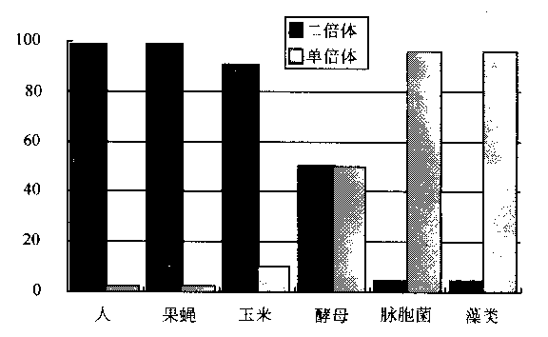
第三节 染色体周史
在所有以有性生殖繁殖的生物的生活史中，都会经历二倍体和单倍体的循环，只是它们在生活史中所占据的时间长短因生物的不同而异。
图 不同生物生活史中单倍体世代和二倍体世代所占的比例

Slide 64
生活周期(life cycle)——从合子到个体成熟和死亡之所经历的一系列的发育阶段。
世代交替(alternation of generations)——生活周期包括一个有性世代和一个无性世代,这样二者交替发生就称为世代交替。
孢子体世代(sporophyte generation)——从一个合子发育成为一个孢子体(到减数分裂之前)的世代，也称无性世代。
配子体世代（gametophyte generation）——减数分裂形成的配子开始至卵细胞受精前的世代，也称有性世代。

Slide 65
第三节 染色体周史
在高等生物如动植物中，在绝大部分的生活周期中是以二倍体的形式，即2n存在的；而在低等生物中，大部分的生活周期是以单倍体的形式，即n存在的。
Notes:
现在我们从生物个体发育的生活史来看染色体数目的变化(2n ↔ n)

Slide 66
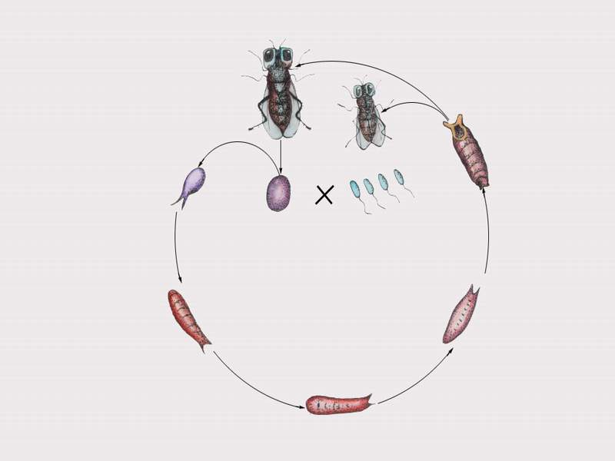
1.动物的生活史
在动物中仅仅只是在减数分裂形成配子的阶段才存在单倍体，而在其他绝大部分的生活史中是以二倍体的形式存在的(图)。
图 动物的染色体周史 (以果蝇为例)

Slide 67
1.动物的生活史
多细胞动物在雄性性腺（即睾丸）中有精原细胞，在雌性性腺（即卵巢）中有卵原细胞，它们的染色体数目与体细胞一样。
精原细胞和卵原细胞经过多次有丝分裂后停止分裂，长大后分别成为初级精母细胞和初级卵母细胞。
初级精母细胞（2n）通过减数分裂产生 4 个精细胞（n）。精细胞通过一系列的变化形成精子。
初级卵母细胞（2n）经过第一次分裂，产生两个细胞，大的叫作次级卵母细胞（n）和第一极体（n）。次级卵母细胞再经过一次分裂，也产生两个大小悬殊的细胞，大的叫卵细胞（n），小的叫第二极体（n）。第一极体跟第二极体一起都退化了。所以每个初级卵母细胞经过减数分裂只产生一个有效的配子——卵细胞（n）。
在受精时，精子进入卵细胞内，使卵细胞成为受精卵，也就是合子。合子经过有丝分裂而产生下一代个体的全身细胞，这些细胞也都是二倍体细胞。

Slide 68
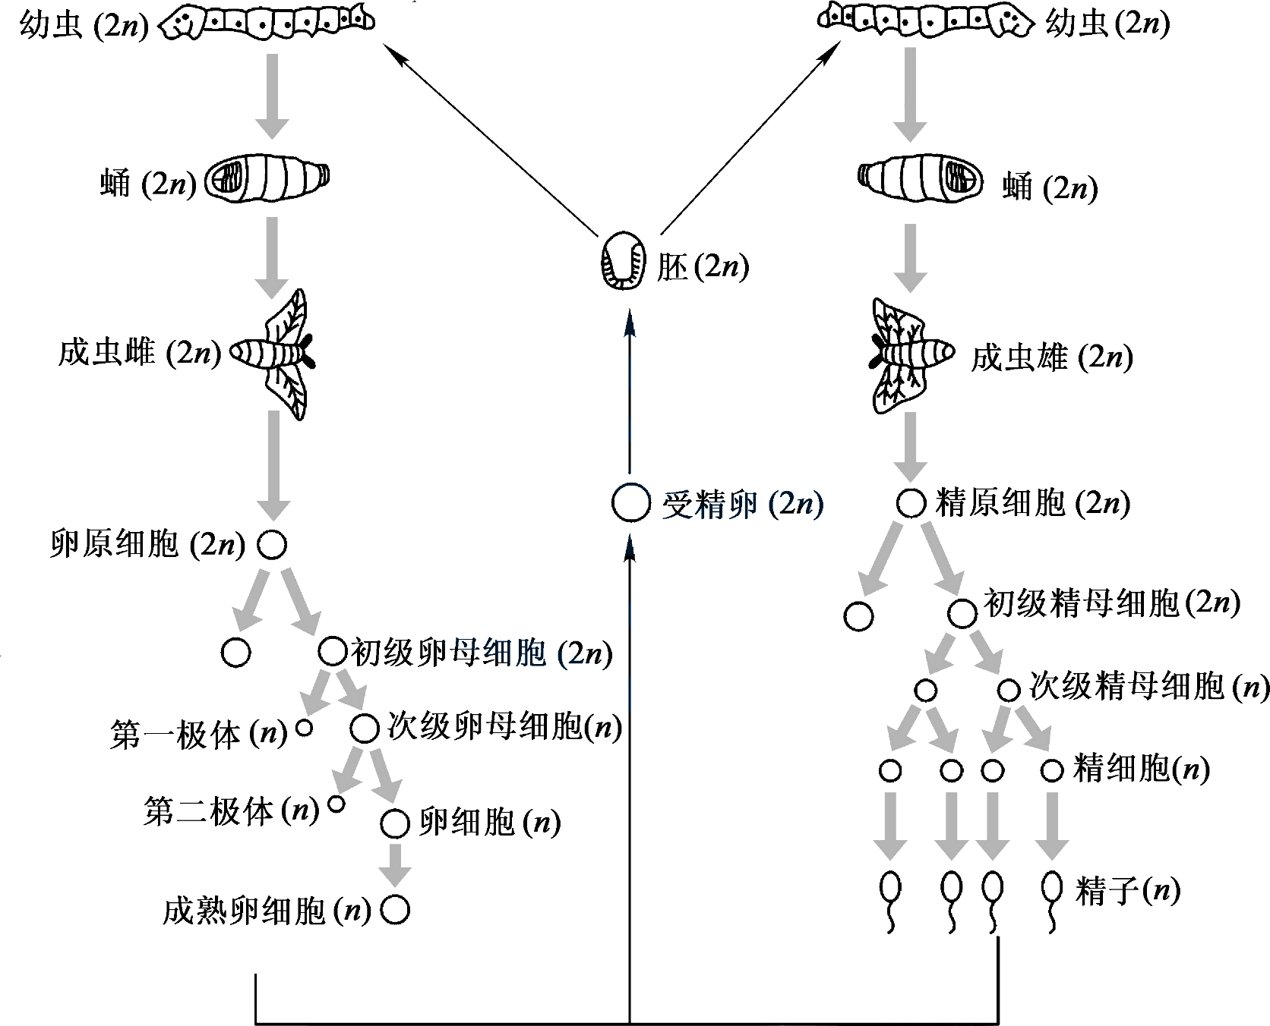
动物生活史（以家蚕为例）

Slide 69
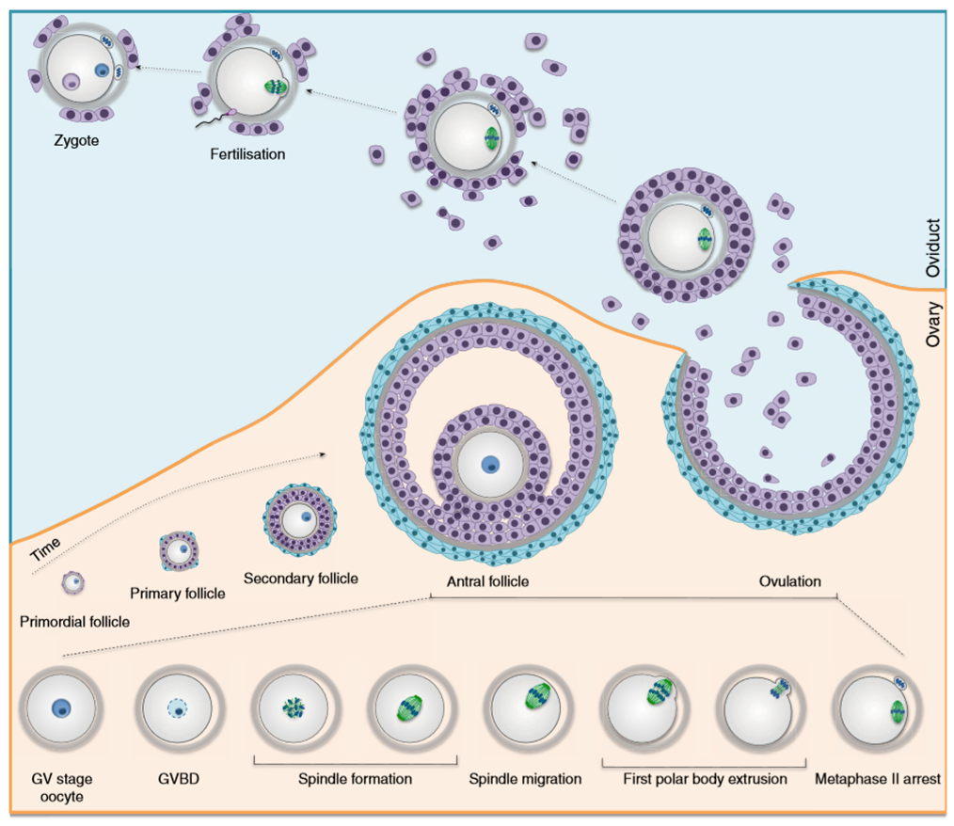
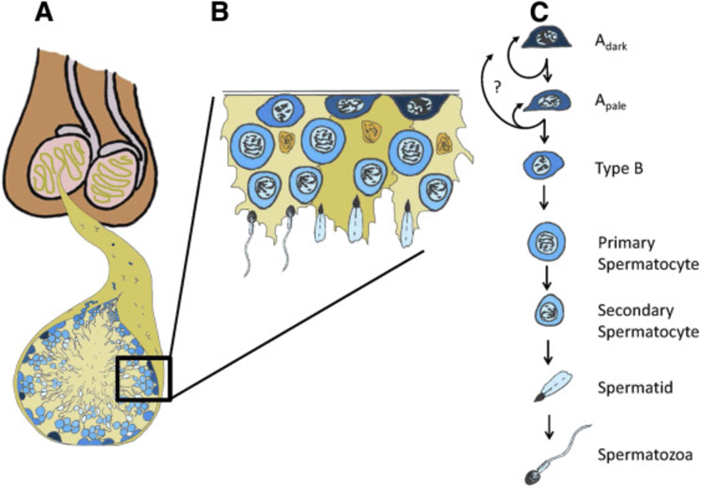
人类卵细胞及卵泡的发育成熟过程
人类精细胞的发育成熟过程
(引自Mihajlovic A I, et al. Segregating Chromosomes in the Mammalian Oocyte. Curr Biol, 2018.)
(引自Gassei K, et al. Experimental methods to preserve male fertility and treat male factor infertility. Fertility and Sterility, 2016.)
69

Slide 70
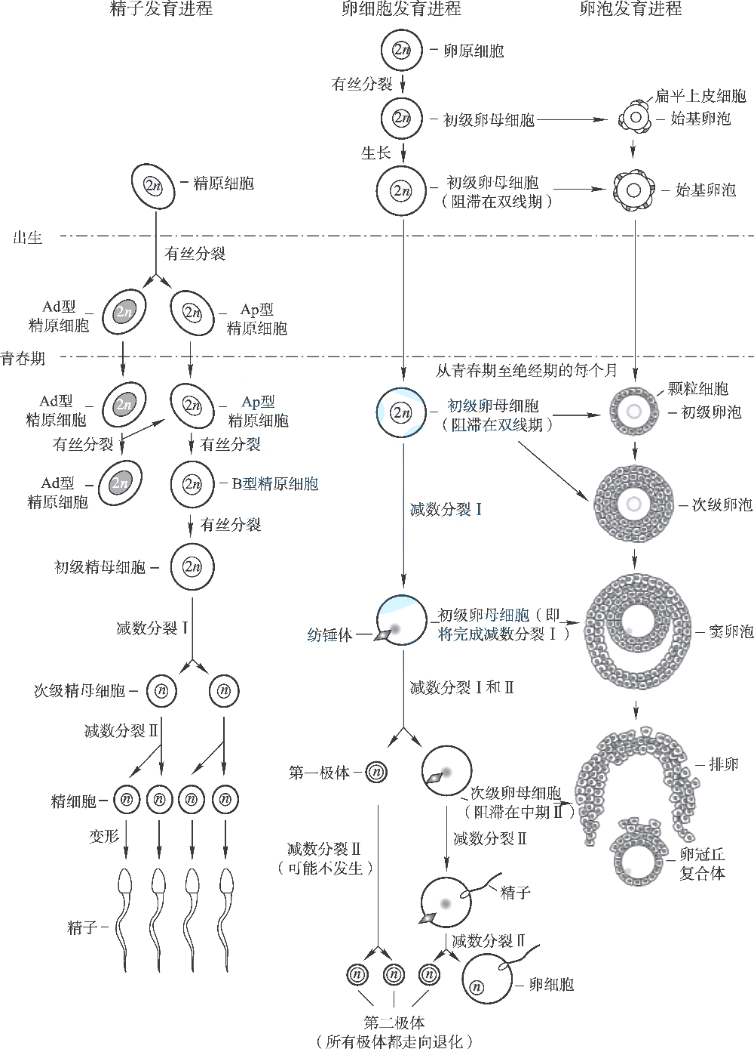
原始生殖细胞（PGC）可进一步分化形成卵原细胞或精原细胞。
一个健康成年男性，从精原干细胞发育至精子的全过程为 48～64 天，且每天可以产生0.45 亿～2亿个成熟精子。
对于女性而言，胎儿出生前后，每个初级卵母细胞均被单层扁平上皮细胞包围，形成相互独立的原始卵泡，数量为70万～200万个，它们构成了卵巢的生殖储备池。青春期开始后，每个月有15～20个原始卵泡被激活，当卵母细胞成功受精后完成减数分裂全过程。
人类卵细胞发育的过程非常漫长，且女性一生的排卵数不足500个。
卵细胞成功受精后，受精卵经输卵管进入子宫，着床并发育，形成下一代。
人类精子和卵细胞发育的基本过程示意图

Slide 71

2.植物的生活史
植物的大部分生活史也是处在二倍体阶段，叫孢子体(sporophyte)，只有一小部分是在单倍体阶段，叫配子体(gametophyte)。配子体只是经历极少数的几次有丝分裂。

Slide 72

植物生活史（以拟南芥为例）
(引自Snustad D P, et al. Principles of Genetics 6th edition. John Wiley & Sons, Inc. 2012)

Slide 73
雄配子体的形成
雄蕊中的花药 分化 孢原细胞 分化 花粉母细胞（小孢子母细胞）减数分裂 四分孢子（由胼胝质壁分隔） 发育 4个
1个营养核
小孢子 有丝分裂 1个生殖细胞 有丝分裂 2个精细胞 花粉粒
雌配子体的形成
雌蕊子房里着生胚珠，胚珠珠心里分化出大孢子（胚囊）母细胞 减数分裂 直线排列的4个大孢子（四分孢子），只有远离珠孔的大孢子发育，其余解体 连续三次有丝分裂 形成胚囊（7细胞8核，包括3个反足细胞，2个助细胞，2个极核组成一个细胞，1个卵细胞）
授粉（受精）
授粉后，花粉管沿着花柱长到胚囊，在那里，一个雄核跟卵核结合，产生二倍体核(2n)，发育成胚，另一雄核跟两个极核结合，产生三倍体(3n)的胚乳。胚和胚乳合在一起构成种子，种子萌芽，长成新的植株。

Slide 74

植物的染色体周史

Slide 75

3.动植物生活史的比较
75

Slide 76

4.真菌类的生活史
真菌的生活史是单倍体世代占优势，二倍体世代时间较短。
链孢霉(Neurospora crassa)有两种繁殖方式：
一种是无性繁殖，当无性孢子(n)或菌丝落在营养物上，孢子萌发，菌丝生长形成菌丝体(n)；
一种是有性繁殖，需要两个不同交配型(mating types)的菌丝体参与，一个交配型的单倍体核(n)通过另一相对交配型的子实体的受精丝，进入子实体中，核融合形成2n核(A／a)。脉孢霉只有在这个短暂时间内是二倍体世代。随后每个二倍体核很快进行减数分裂，产生四个单倍体核(n)，再经过一次有丝分裂，出现了八个核(n)。最后这些核成为子囊孢子，顺序地排列在一个子囊中，所以一个子囊中的八个孢子是单一减数分裂的产物。子囊孢子在适宜环境中萌发，通过连续的有丝分裂，产生新的菌丝体。

Slide 77
补充知识：
生物的生殖方式可分为无性生殖（asexual reproduction）和有性生殖（sexual reproduction）两种。
无性生殖—通过亲本营养体的分割而产生后代，又称为营养体生殖。如利用根、茎、芽、枝条等进行的繁殖。
有性生殖—通过亲本产生的雌雄配子结合成合子，再进一步分裂、分化、发育而成为新个体的生殖方式。
直感现象
1.胚乳直感（花粉直感）：如果在3n胚乳的性状上由于精粒的影响而直接表现父本的某些性状，这种现象称为胚乳直感。一些单子叶植物和种子会出现这种现象，如用玉米黄粒的植株花粉给白粒的植株授粉，当代所结子粒即表现父本的黄粒性状 。
2.果实直感：种皮或者果皮组织在发育过程中由于花粉影响而表现父本的某些性状，则称为果实直感。

Slide 78
无融合生殖
无融合生殖是指配子不发生核融合的一种无性生殖方式，被认为是有性生殖的一种特殊方式或变态。这种现象在动物界和植物界都存在，但在植物界更普遍。无融合生殖可概分为营养无融合生殖和无融合结子。
1.营养无融合生殖——包括那些代替有性生殖的营养生殖类型，如大蒜的总状花序上常形成近似种子的气生小鳞茎，可代替种子而生殖。
2.无融合生殖——指没有精卵的结合，直接产生胚的生殖类型。包括以下几种类型：
单倍配子体无融合生殖
二倍体无融合生殖
不定胚
单性结实

Slide 79
无融合生殖的应用
无融合生殖可产生的效应及其对应应用领域有：
产生单倍体胚(种子)
用于产生、提供单倍性生物个体，作为遗传研究材料。
产生遗传上完全与母本一致的二倍体种子或果实 优良生物品种高效、大量繁殖，杂种优势的固定等。无性生殖虽然也可以产生与母本完全一致的后代，但用以繁殖的各种组织、器官往往不便于运输和贮藏。
产生无胚(种子、籽粒)的果实 用于无籽水果的生产，如：葡萄等。

Slide 80
第四节 遗传的染色体学说
1900年孟德尔定律的重新发现引起了人们对它的极大兴趣。1902年，美国W.S.Sutton和德国的T.Boveri各自独立地认识到豌豆产生配子时遗传因子的行为和性细胞在减数分裂过程中的染色体行为有着平行的关系：
在真核生物中基因是成对存在的(等位基因)，染色体也是成对存在的(同源染色体)；
在形成配子时，等位基因相互分离，分别进入不同的配子中，一对同源染色体在减数第一次分裂时也相互分离，移向细胞的两极；
非等位基因在形成配子时，是自由组合地进入配子的，非同源染色体亦如此。
因此，两位研究者各自独立地提出了细胞核的染色体可能是基因的载体的学说，即遗传的染色体学说(chromosome theory of heredity)。

Slide 81


在第一次减数分裂中，由于同源染色体的分离，使位于同源染色体上的等位基因分离
81

Slide 82

只要假定基因在染色体上，就可十分圆满地解释孟德尔的两个定律。
82

Slide 83
当时，Sutton-Boveri这个假设引起了广泛的注意，因为这个假设不仅圆满地解释了孟德尔的两个定律，而且染色体是细胞中可见的结构，十分具体。虽然大多数人也认为这一假说极为合理，但并不是所有的生物学家都相信染色体上含有遗传信息，因为它缺乏真正的证据。
要证实这个假设，进一步自然要把某一特定基因与特定染色体联系起来，将基因行为与在细胞分裂中染色体行为的平行关系转变为基因与染色体的从属关系。美国胚胎学家摩尔根在果蝇伴性遗传方面的发现及其基因理论的提出，以及他的学生Bridges的一系列工作使这一问题得到了很好的解决，这将在后面进—步学习。

